Slide 1
DC4 Four-Quadrant Three-Phase Rectifier 200 HP DC Drive
Giáo viên hướng dẫn: TS. Vũ Hoàng Phương
Sinh viên thực hiện:
Bùi Sơn Nam 20191975
Nguyễn Trung Kiên 20191916

Slide 2
NỘI DUNG BÁO CÁO
Phần 1: Mô hình hóa động cơ một chiều
Phần 2: Mô tả cấu trúc hệ truyền động động cơ một chiều
Phần 3: Khảo sát ảnh hưởng của các tham số đến đường đặc tính cơ
Phần 4: Khảo sát chế độ hãm dừng động cơ
Phần 5: Nguyên lý tổng hợp các tham số điều chỉnh dòng điện và tốc độ
Phần 6: Khảo sát đáp ứng động của hệ thống

Slide 3
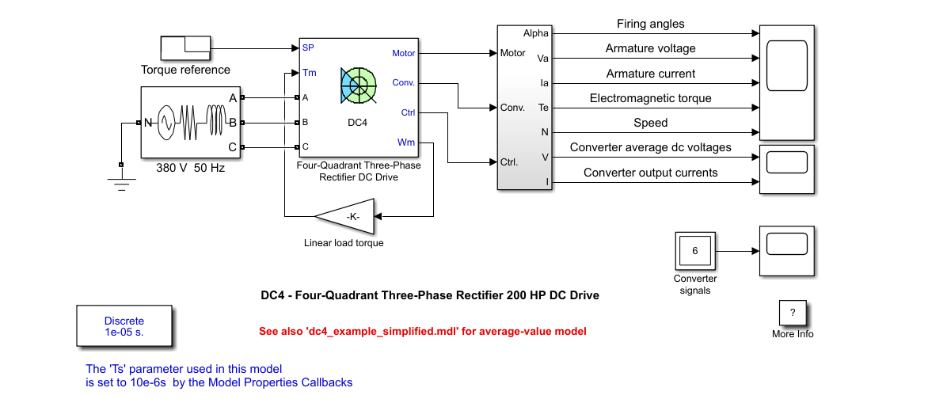
Phần 1. Mô hình hóa động cơ 1 chiều
Mô hình Matlab

Slide 4
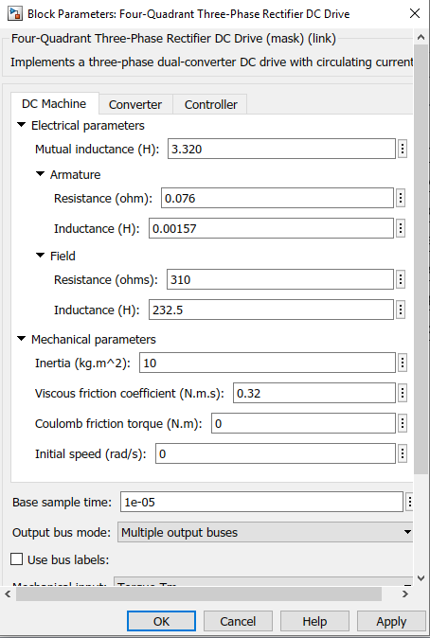
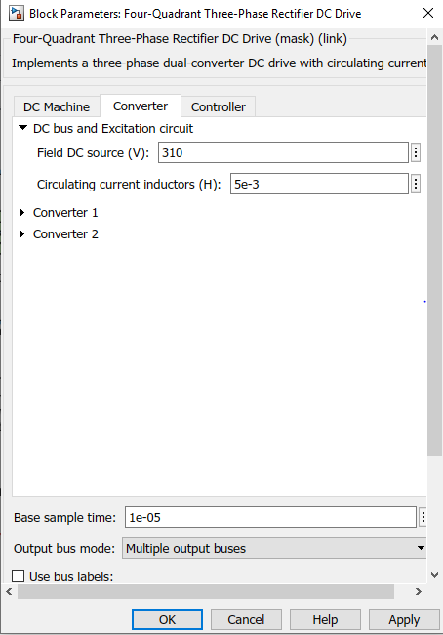
Phần 1. Mô hình hóa động cơ 1 chiều
1.1. Thông số động cơ

Slide 5
Phần 1. Mô hình hóa động cơ 1 chiều
1.1. Thông số động cơ
Thông số | Kí hiệu | Giá trị | Đơn vị
Điện áp phần ứng | Va | 440 | V
Moment quán tính | J | 10 | Kg.m^2
Hệ số ma sát độ nhớt | B | 0.32 | N.m.s
Tốc độ | n | 1184 | vòng/phút
Công suất | P | 149.14 | kW
Điện trở phần ứng | Ra | 0.076 | Ω
Điện cảm phần ứng | La | 0.00157 | H
Điện trở kích từ | Rf | 310 | Ω
Điện cảm kích từ | Lf | 232.5 | H
Từ thông | KΦ | 3.33 | Wb
Moment định mức | Te | 1202.95 | Kg.m^2

Slide 6
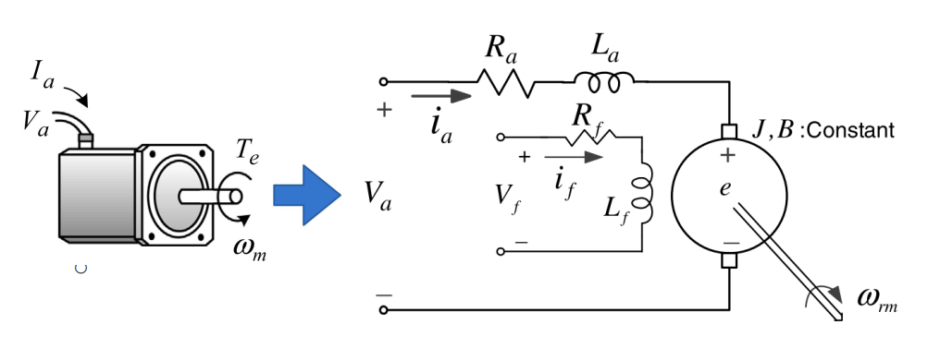
Phần 1. Mô hình hóa động cơ 1 chiều
1.2 Sơ đồ mạch tương đương của động cơ
Notes:
Nhận xét : Mặc dù có khả năng hạn chế dòng điện khởi động tuy nhiên nó sở hữu nhiều nhược điểm :
-Kích thước thiết bị lớn
-Tỏa nhiệt lớn
-Khi chuyển mạch gây xung đột dòng điện
➔ Hiện nay ít sử dụng trong thực tế

Slide 7
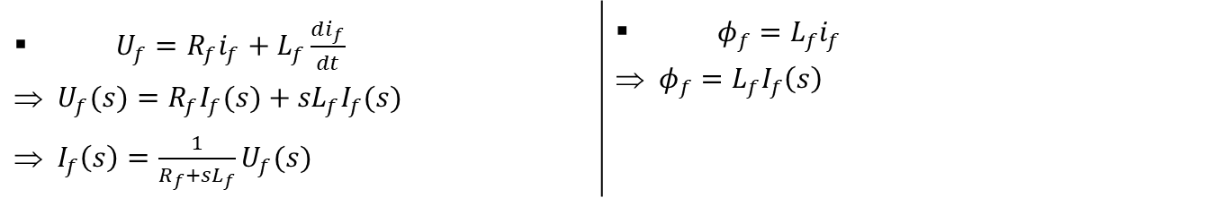
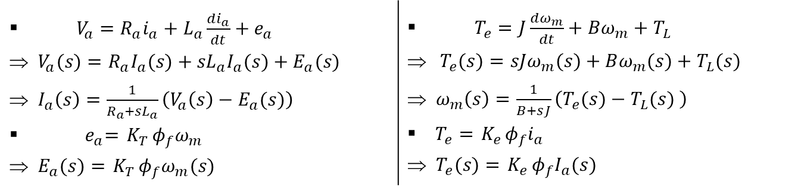
Phần 1. Mô hình hóa động cơ 1 chiều
1.3. Mô hình toán học của động cơ
1.3.1. Mô hình toán
Phương trình cho mạch phần ứng
Phương trình cho mạch kích từ
$V_{a}=R_{a}i_{a}+L_{a}\frac{di_{a}}{dt}+e_{a}$ $V_{a}(s)=R_{a}I_{a}(s)+{sL}_{a}I_{a}(s)+E_{a}(s)$ $I_{a}\left(s\right)=\frac{1}{R_{a}+{sL}_{a}}\left(V_{a}\left(s\right)−E_{a}(s)\right)$ ${ e}_{a}={ K}_{T}φ_{f}ω_{m}$ $E_{a}(s)={ K}_{T}φ_{f}ω_{m}(s)$ | $T_{e}=J\frac{dω_{m}}{dt}+Bω_{m}+T_{L}$ $T_{e}(s)=sJω_{m}(s)+Bω_{m}(s)+T_{L}(s)$ $ω_{m}\left(s\right)=\frac{1}{B+sJ}\left(T_{e}(s)−T_{L}(s) \right)$ $T_{e}={ K}_{e}φ_{f}i_{a}$ $T_{e}(s)={ K}_{e}φ_{f}I_{a}(s)$
$U_{f}=R_{f}i_{f}+L_{f}\frac{di_{f}}{dt}$ $U_{f}(s)=R_{f}I_{f}(s)+{sL}_{f}I_{f}(s)$ $I_{f}\left(s\right)=\frac{1}{R_{f}+{sL}_{f}}U_{f}(s)$ | $φ_{f}=L_{f}i_{f}$ $φ_{f}=L_{f}I_{f}\left(s\right)$

Slide 8
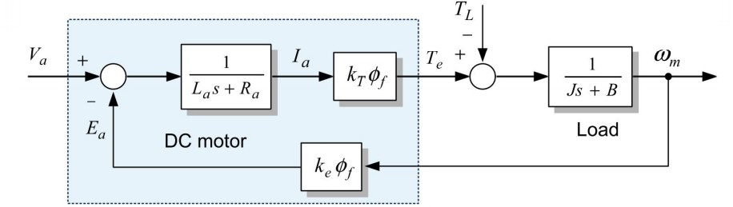
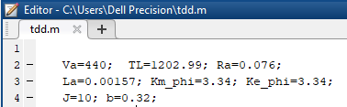
Phần 1. Mô hình hóa động cơ 1 chiều
1.3. Mô hình toán
1.3.2. Sơ đồ tương đương của động cơ
1.3.3. Các tham số của động cơ

Slide 9
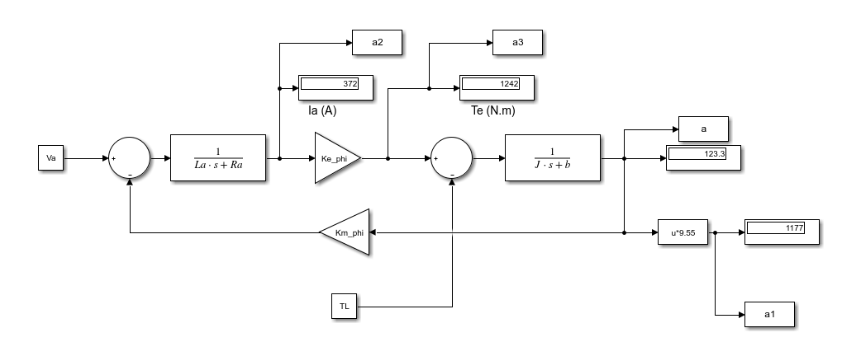
Phần 1. Mô hình hóa động cơ 1 chiều
1.3.4 Triển khai mô hình hóa trên Matlab- Simulink

Slide 10
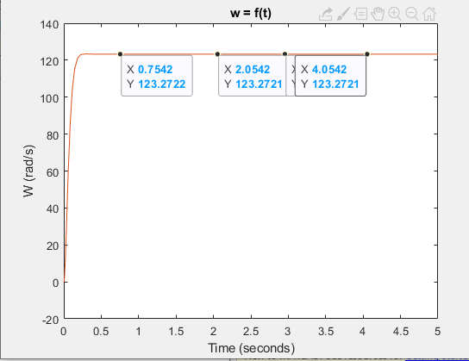
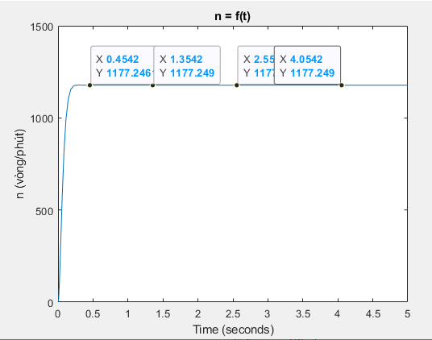
Phần 1. Mô hình hóa động cơ 1 chiều
1.3.5. Kết quả
Tốc độ góc theo thời gian
Tốc độ quay theo thời gian

Slide 11
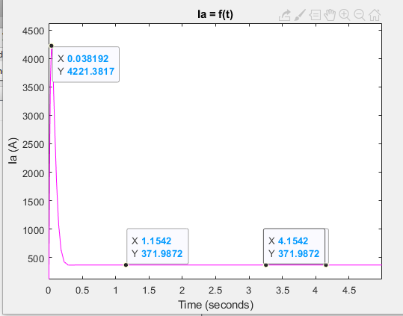
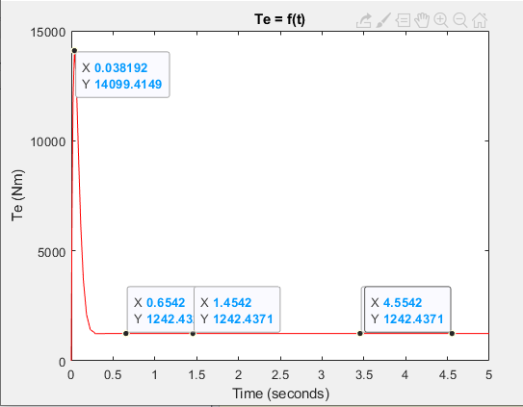
Phần 1. Mô hình hóa động cơ 1 chiều
1.3.5 Kết quả
Dòng điện phần ứng theo thời gian
Moment theo thời gian

Slide 12
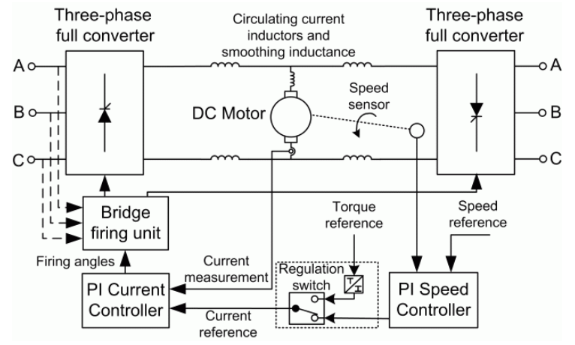
Phần 2. Cấu trúc của hệ truyền động điện
Sơ đồ hệ thống: DC4 - Four-Quadrant Three-Phase Rectifier 200 HP DC Drive
Động cơ D C 4 200 HP được kích từ độc lập bởi nguồn DC 310 V không đổi.
Điện áp phần ứng được cung cấp bởi hai bộ biến đổi ba pha đấu nối song song ngược được điều khiển bởi hai bộ điều khiển PI.
Hệ truyền động sử dụng 1 vòng kín phản hồi âm điều khiển tốc độ và 1 vòng kín phản hồi âm điều khiển dòng điện.
Hai vòng phản hồi đều sử dụng bộ điều khiển PI, tác động đến hệ số điều chế D để điều khiển tốc độ và dòng điện.

Slide 13
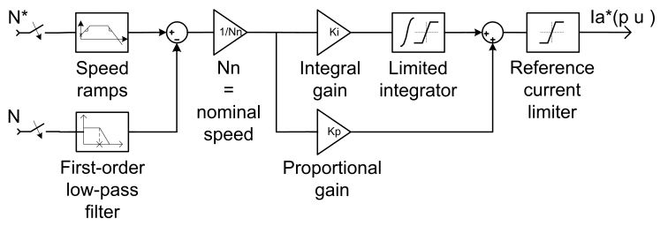
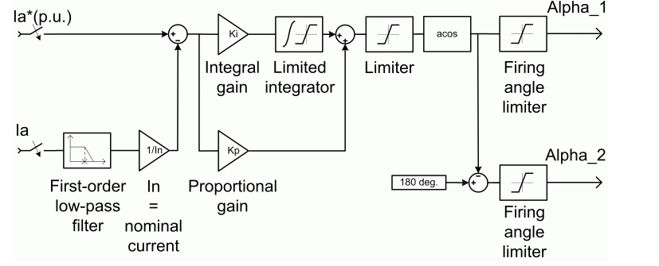
Phần 2. Cấu trúc của hệ truyền động điện
· Bộ điều khiển tốc độ (sử dụng khâu PI) xuất ra tham chiếu dòng điện phần ứng (tính bằng pu) được bộ điều khiển dòng điện sử dụng để thu được mômen điện từ cần thiết để đạt được tốc độ mong muốn.
· Trong quá trình điều chỉnh mô-men xoắn, bộ điều khiển tốc độ bị vô hiệu hóa.
· Bộ điều khiển dòng điện phần ứng bằng cách tính toán các góc bắn thyristor thích hợp của hai bộ biến đổi đầy đủ.
· Bộ điều khiển lấy tham chiếu dòng điện (tính bằng pu) và dòng điện phần ứng chạy qua động cơ làm đầu vào.

Slide 14
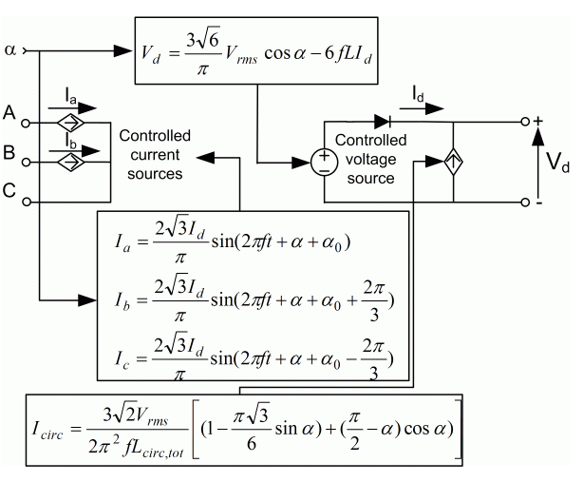

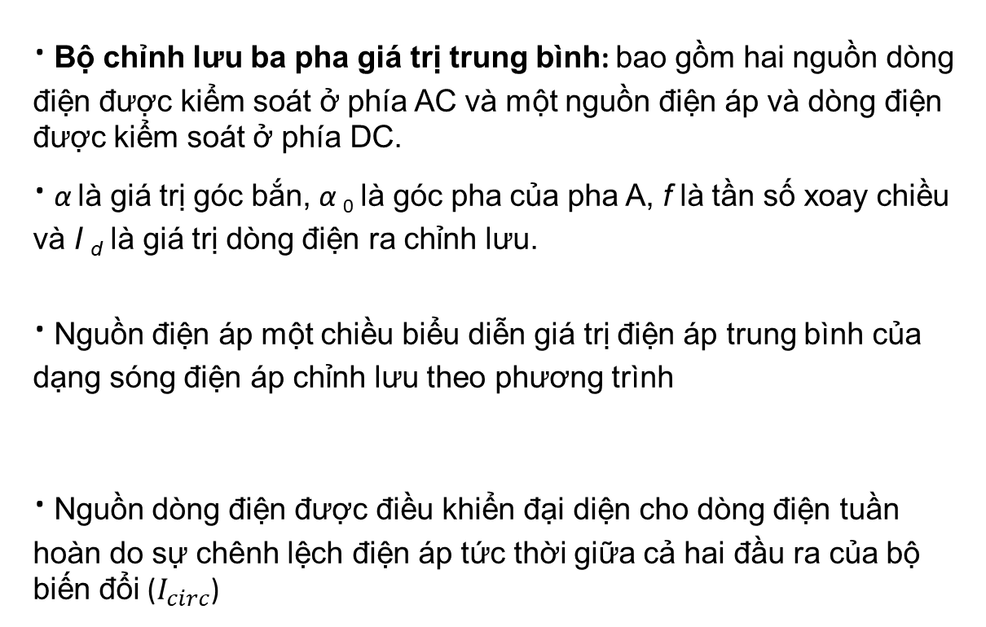
Phần 2. Cấu trúc của hệ truyền động điện
· Bộ chỉnh lưu ba pha giá trị trung bình: bao gồm hai nguồn dòng điện được kiểm soát ở phía AC và một nguồn điện áp và dòng điện được kiểm soát ở phía DC.
· α là giá trị góc bắn, α ₀ là góc pha của pha A, f là tần số xoay chiều và I _{d} là giá trị dòng điện ra chỉnh lưu.
· Nguồn điện áp một chiều biểu diễn giá trị điện áp trung bình của dạng sóng điện áp chỉnh lưu theo phương trình
· Nguồn dòng điện được điều khiển đại diện cho dòng điện tuần hoàn do sự chênh lệch điện áp tức thời giữa cả hai đầu ra của bộ biến đổi ($I_{circ}$)

Slide 15
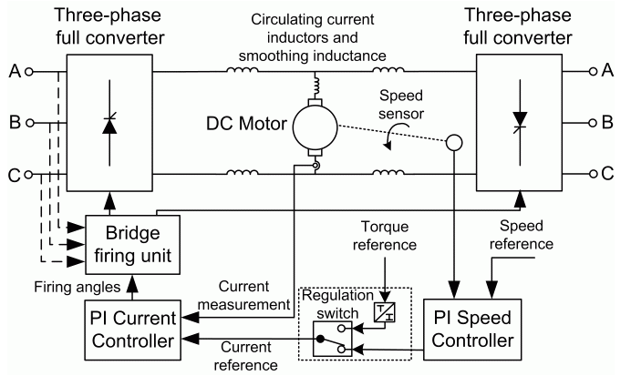
Phần 2. Cấu trúc của hệ truyền động điện
· Bộ cầu chuyển đổi các góc bắn, được cung cấp bởi bộ điều khiển dòng điện, thành hai chuỗi sáu xung được áp dụng tương ứng cho các cửa thyristor của mỗi bộ chuyển đổi.
· Chứa bộ lọc băng thông đo điện áp để loại bỏ sóng hài điện áp.
· Tạo 6 xung đồng bộ rời rạc tạo ra các xung.
· Khi sử dụng bộ chuyển đổi giá trị trung bình, bộ tạo xung các góc bắn chỉ cần xuất ra giá trị góc bắn mà bộ chuyển đổi cần.
Bộ tạo xung các góc bắn

Slide 16
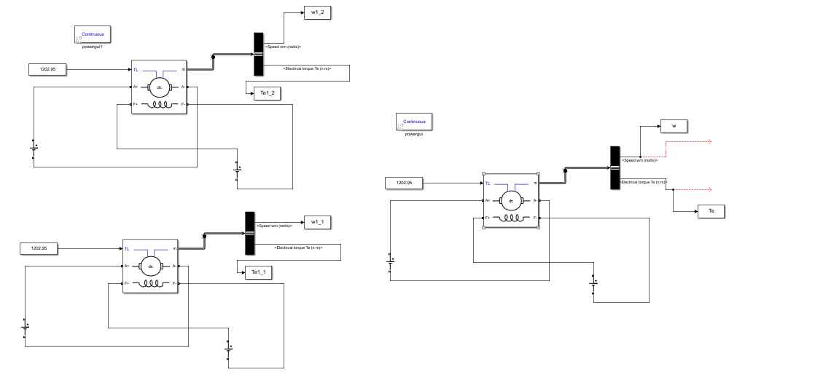
Phần 3. CÁC THÔNG SỐ ẢNH HƯỞNG ĐẾN ĐẶC TÍNH CƠ
Mô hình Simscape

Slide 17
Phần 3. CÁC THÔNG SỐ ẢNH HƯỞNG ĐẾN ĐẶC TÍNH CƠ
3.1. Điện trở phần ứng
3.1.1. Ảnh hưởng
- Tốc độ không tải lý tưởng giữ nguyên.
- Giảm dòng khởi động.
- Thay đổi độ cứng đặc tính cơ

Slide 18
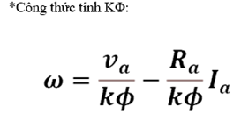
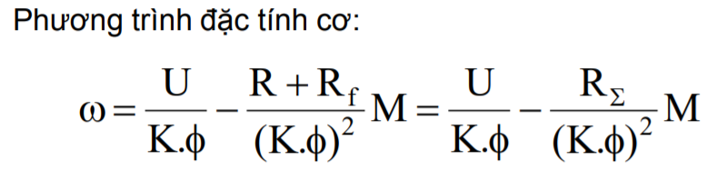
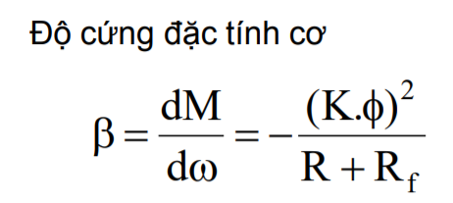
Phần 3. CÁC THÔNG SỐ ẢNH HƯỞNG ĐẾN ĐẶC TÍNH CƠ
3.1.2. Các công thức cần thiết
Notes:
Tính theo công thức lý thuyết

Slide 19
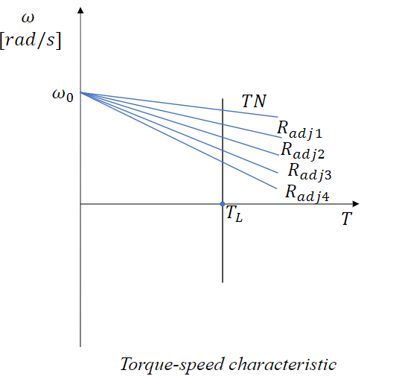


Phần 3. CÁC THÔNG SỐ ẢNH HƯỞNG ĐẾN ĐẶC TÍNH CƠ
3.1.3. Đường đặc tính cơ
3.1.3.1 Lý thuyết:
Ta có phương trình
w= $\frac{V_{a}}{kφ}−\frac{R_{a}}{{\left(kφ\right)}^{2}}Tⅇ$
Trong đó, Va = 440V, $kφ$ =3.33 Wb
$⇒$ $w_{0}$ = 132.132 Wb
Với đặc tính cơ tự nhiên, Ra= 0.076 ohm
w1 = 132.132 – 0.00685$Tⅇ$
Với đặc tính cơ biến trở 1, Ra = 0.176 ohm
w2= 132.132 – 0.016$Tⅇ$
Với đặc tính cơ biến trở 2, Ra = 0.226 ohm
w3= 132.132 – 0.02$Tⅇ$
Đường đặc tính cơ tự nhiên
Đường đặc tính cơ nhân tạo
Notes:
Lý thuyết

Slide 20
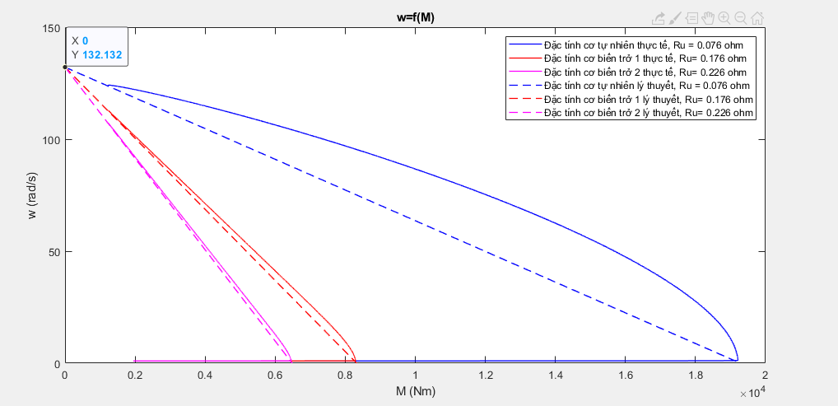
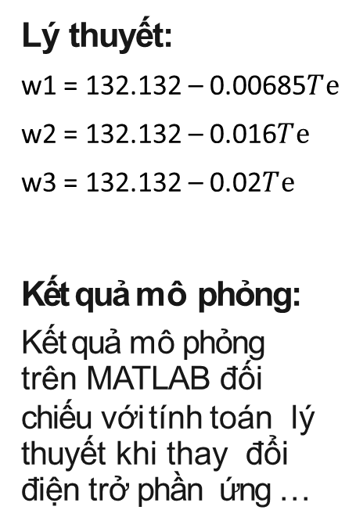
Phần 3. CÁC THÔNG SỐ ẢNH HƯỞNG ĐẾN ĐẶC TÍNH CƠ
3.1.3.2. Kết quả mô phỏng từ Matlab-Simulink
Lý thuyết:
w1 = 132.132 – 0.00685$Tⅇ$
w2 = 132.132 – 0.016$Tⅇ$
w3 = 132.132 – 0.02$Tⅇ$
Kết quả mô phỏng:
Kết quả mô phỏng
trên MATLAB đối
chiếu với tính toán lý thuyết khi thay đổi điện trở phần ứng …
Notes:
Giao mô men và đồ thị là tốc độ định mức, nó giảm dần khi Ra tăng
Các giá trị này đều được lấy khi động cơ đã hoạt động ổn định.
B đặc tính cơ tự nhiên mô phỏng là: 1.959
B đặc tính cơ R4 là: 0.2738
Thời gian mô phỏng: 10(s)
Tần số lấy mẫu: 50000 (Hz)

Slide 21
Phần 3. CÁC THÔNG SỐ ẢNH HƯỞNG ĐẾN ĐẶC TÍNH CƠ
3.1.3.3. Nhận xét
Kết quả mô phỏng khá sát với lý thuyết.
Khi tăng điện trở phần ứng thì độ cứng giảm, tốc độ không tải không thay đổi.
Sai số có thể do nhiều yếu tố : Ảnh hưởng bởi điện cảm, công suất động cơ, chế độ tải,…

Slide 22
Phần 3. CÁC THÔNG SỐ ẢNH HƯỞNG ĐẾN ĐẶC TÍNH CƠ
3.2 Điện áp phần ứng
3.2.1. Ảnh hưởng
+) Độ cứng đặc tính cơ giữ nguyên
+) Tốc độ không tải lý tưởng thay đổi
+) Mô men và dòng khởi động tỉ lệ với Va

Slide 23
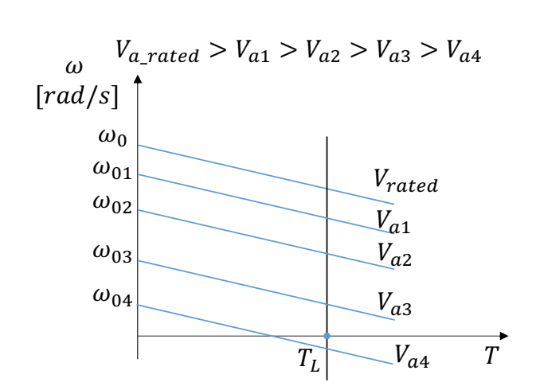
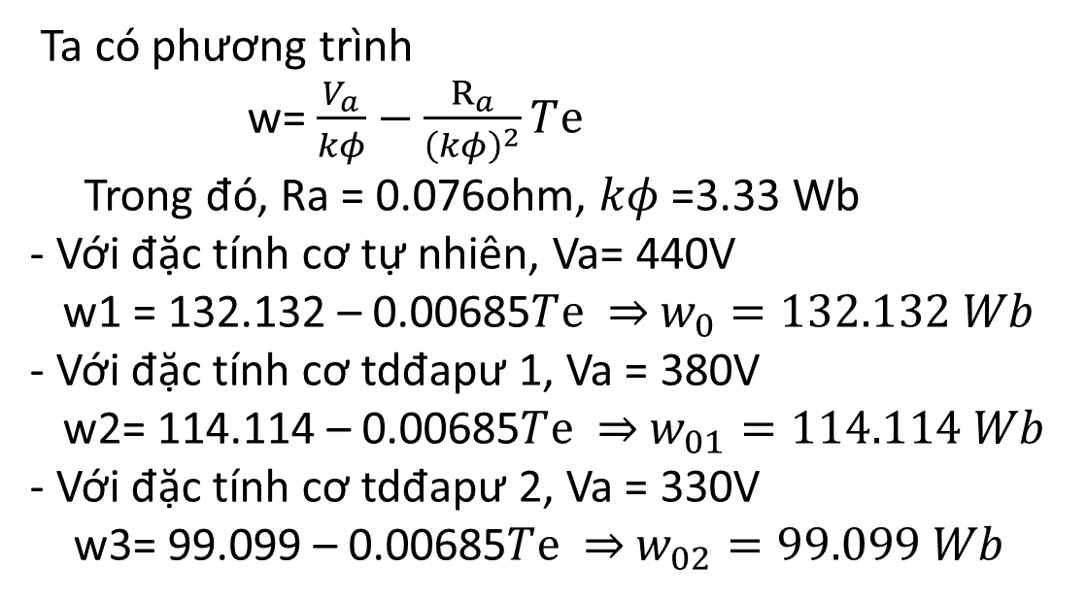
Phần 3. CÁC THÔNG SỐ ẢNH HƯỞNG ĐẾN ĐẶC TÍNH CƠ
3.2.2. Đường đặc tính cơ
3.2.2.1 Lý thuyết
Ta có phương trình
w= $\frac{V_{a}}{kφ}−\frac{R_{a}}{{\left(kφ\right)}^{2}}Tⅇ$
Trong đó, Ra = 0.076ohm, $kφ$ =3.33 Wb
- Với đặc tính cơ tự nhiên, Va= 440V
w1 = 132.132 – 0.00685$Tⅇ$ $⇒$ $w_{0}=132.132 Wb$
- Với đặc tính cơ tdđapư 1, Va = 380V
w2= 114.114 – 0.00685$Tⅇ$ $⇒$ $w_{01}=114.114 Wb$
- Với đặc tính cơ tdđapư 2, Va = 330V
w3= 99.099 – 0.00685$Tⅇ$ $⇒$ $w_{02}=99.099 Wb$
Đường đặc tính cơ tự nhiên
Các đường đặc tính cơ nhân tạo
Tốc độ định mức

Slide 24
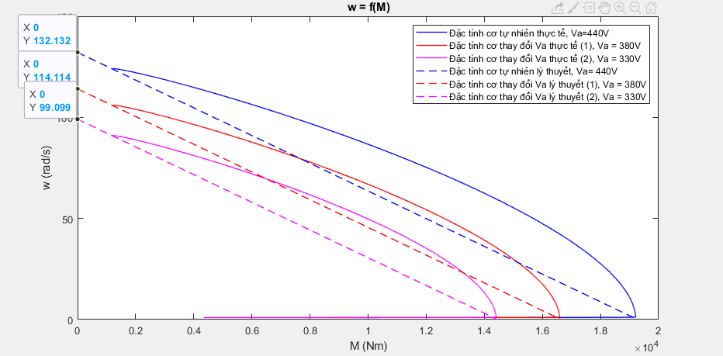
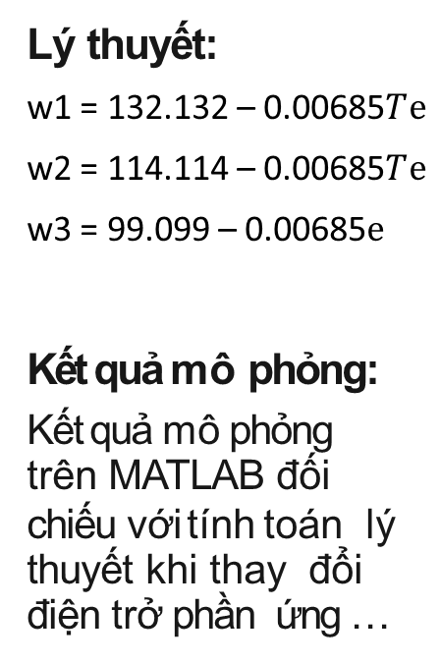
Phần 3. CÁC THÔNG SỐ ẢNH HƯỞNG ĐẾN ĐẶC TÍNH CƠ
3.2.2.2 Kết quả mô phỏng từ Matlab- Simulink
Lý thuyết:
w1 = 132.132 – 0.00685$Tⅇ$
w2 = 114.114 – 0.00685$Tⅇ$
w3 = 99.099 – 0.00685$ⅇ$
Kết quả mô phỏng:
Kết quả mô phỏng
trên MATLAB đối
chiếu với tính toán lý thuyết khi thay đổi điện trở phần ứng …
T(Nm)

Slide 25
Phần 3. CÁC THÔNG SỐ ẢNH HƯỞNG ĐẾN ĐẶC TÍNH CƠ
3.2.2.3. Nhận xét
+ Kết quả mô phỏng gần với lí thuyết.
+ Thay đổi Va không làm thay đổi độ cứng của đặc tính cơ.
+ Tốc độ động cơ thay đổi trong đó tốc độ không tải sẽ tỉ lệ với Va.
+ Đường đặc tính cơ mềm hơn đường đặc tính cơ tự nhiên.

Slide 26
Phần 3. CÁC THÔNG SỐ ẢNH HƯỞNG ĐẾN ĐẶC TÍNH CƠ
3.3. Từ thông kích từ
3.3.1 Ảnh hưởng
+) Thay đổi tốc độ không tải lý tưởng
+) Thay đổi độ cứng của đặc tính cơ
+) Moment khởi động thay đổi
+) Dòng khởi động không đổi

Slide 27
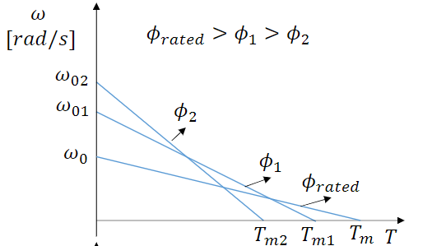
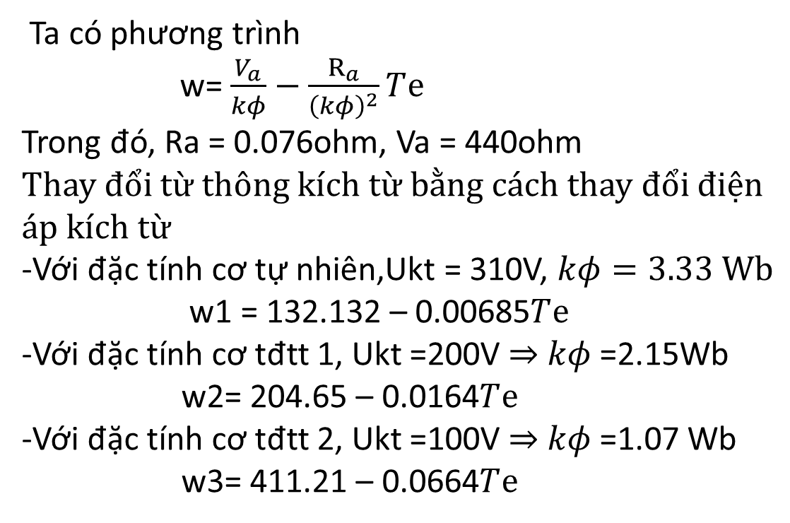
Phần 2. CÁC THÔNG SỐ ẢNH HƯỞNG ĐẾN ĐẶC TÍNH CƠ
3.3.2 Đường đặc tính cơ
3.3.2.1. Lý thuyết
-
Ta có phương trình
w= $\frac{V_{a}}{kφ}−\frac{R_{a}}{{\left(kφ\right)}^{2}}Tⅇ$
Trong đó, Ra = 0.076ohm, Va = 440ohm
Thay đổi từ thông kích từ bằng cách thay đổi điện áp kích từ
-Với đặc tính cơ tự nhiên,Ukt = 310V, $kφ=3.33 Wb$
w1 = 132.132 – 0.00685$Tⅇ$
-Với đặc tính cơ tđtt 1, Ukt =200V $⇒$ $kφ$=2.15Wb
w2= 204.65 – 0.0164$Tⅇ$
-Với đặc tính cơ tđtt 2, Ukt =100V $⇒$ $kφ$=1.07 Wb
w3= 411.21 – 0.0664$Tⅇ$

Slide 28
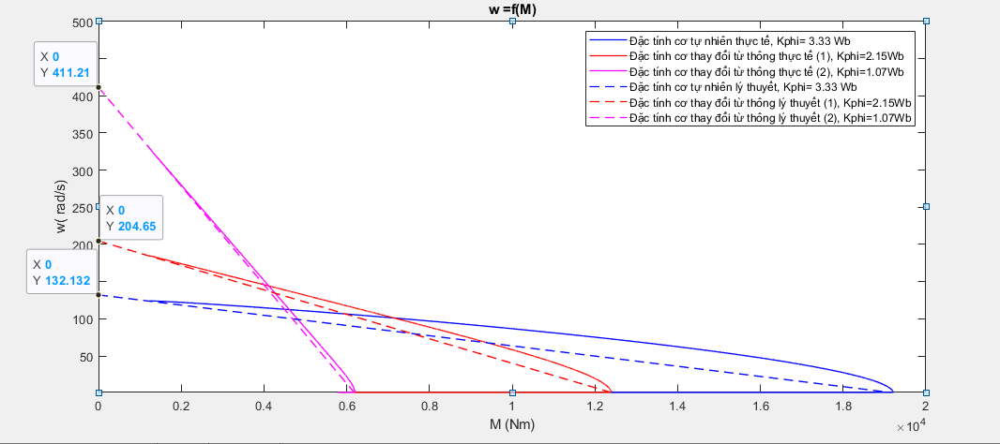

Phần 2. CÁC THÔNG SỐ ẢNH HƯỞNG ĐẾN ĐẶC TÍNH CƠ
3.3.2.2.Kết quả mô phỏng trên Matlab-Simulink
Lý thuyết:
w1 = 132.132 – 0.00685$Tⅇ$
w2 = 204.65 – 0.0164$Tⅇ$
w3 = 411.21 – 0.0664 $Tⅇ$
Kết quả mô phỏng:
Kết quả mô phỏng
trên MATLAB đối
chiếu với tính toán lý thuyết khi thay đổi điện trở phần ứng …

Slide 29
Phần 2. CÁC THÔNG SỐ ẢNH HƯỞNG ĐẾN ĐẶC TÍNH CƠ
3.3.3.3.Nhận xét + Kết quả mô phỏng gần đúng so với lí thuyết.
+ Độ cứng đặc tính cơ giảm theo từ thông.
+ Tốc độ không tải tỉ lệ nghịch với từ thông.
+ Mô men khởi động giảm theo từ thông.

Slide 30
THANK YOU
FOR LISTENING!

